Slide 1
Разработка мобильного приложения «Абитуриент» ТУСУР
Выполнил: Смирнов П.О.
Компания: ООО «Паравеб»

Slide 2
Место прохождения практики
Компания ведет работу с веб- и мобильной разработкой с 2000-х годов. На сегодняшний день накопленный опыт позволяет компании создавать решения различной сложности, в том числе высоко нагруженные сайты с десятками тысяч уникальных пользователей, будь то корпоративный порталы, интернет-магазины, сайты для бизнеса или же мобильные приложения.
Руководитель практики : Ахтямов Эмиль Камильевич

Slide 3
Цели и задачи практики
Цель производственной практики – разработка кросс –платформенного мобильного приложения для университета “ТУСУР”.
Задачи производственной практики:
Разработка интерфейса мобильного приложения.
Проектирование и разработка базы данных.
Разработка серверной части мобильного приложения.
Тестирование и отладка мобильного приложения.
Развертывание мобильного приложения.

Slide 4
Требования к мобильному приложению
Мобильное приложение должно предоставлять пользователю такие возможности как:
Отслеживать конкурсную ситуацию
Проходить тестирование
Хранить данные пользователя
Просматривать новости университета
Информировать о грядущих мероприятиях университета

Slide 5
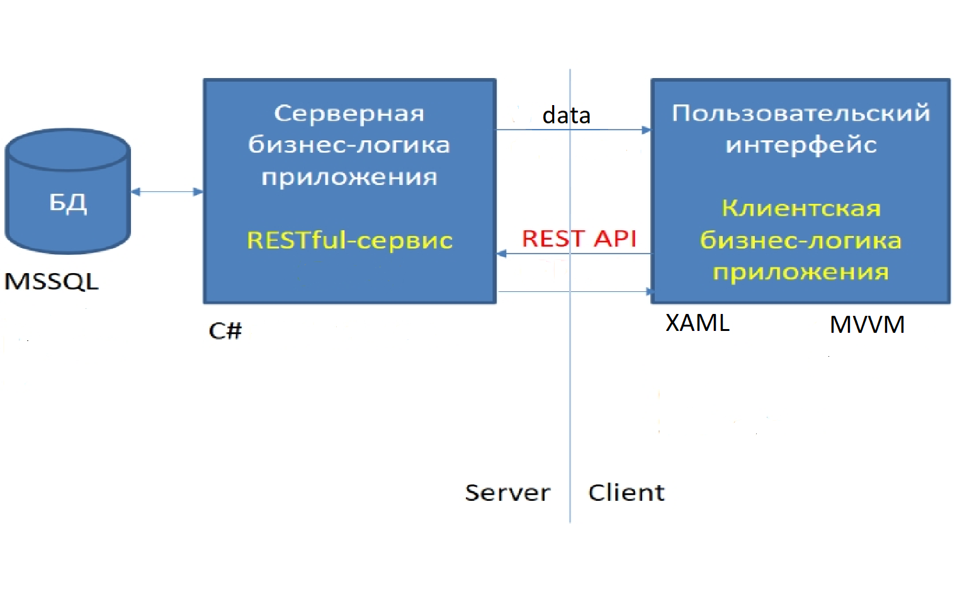
Проектирование приложения
Хорошая структурированность кода;
Эффективность;
Гибкость;
Расширяемость;
Тестируемость;

Slide 6
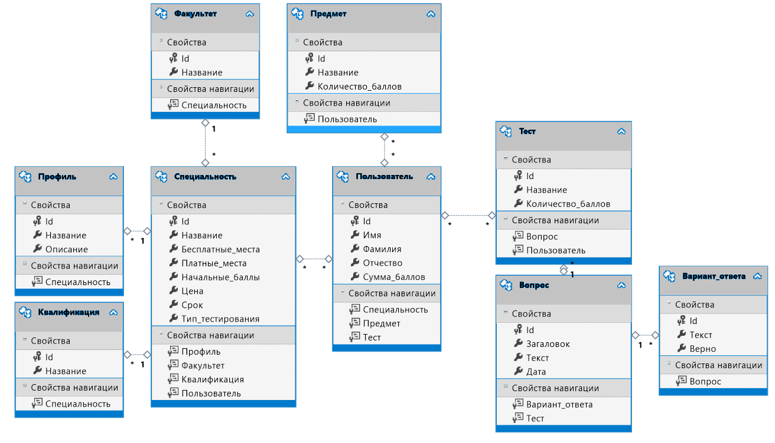
Проектирование базы данных
Факторы выбора СУБД MySQL:
Имеется опыт работы;
Быстродействие;
Простота использования;
Большое сообщество;
Удобная переносимость;

Slide 7
Программная реализация
Для разработки мобильного приложения была выбрана экосистема Xamarin.
Возможности:
Поддержка кросс - платформенных мобильных приложений;
Полная привязка для базовых пакетов SDK;
Взаимодействие Objective-C, Java, C и C++;
Современные конструкции языка;
Современная интегрированная среда разработки;

Slide 8
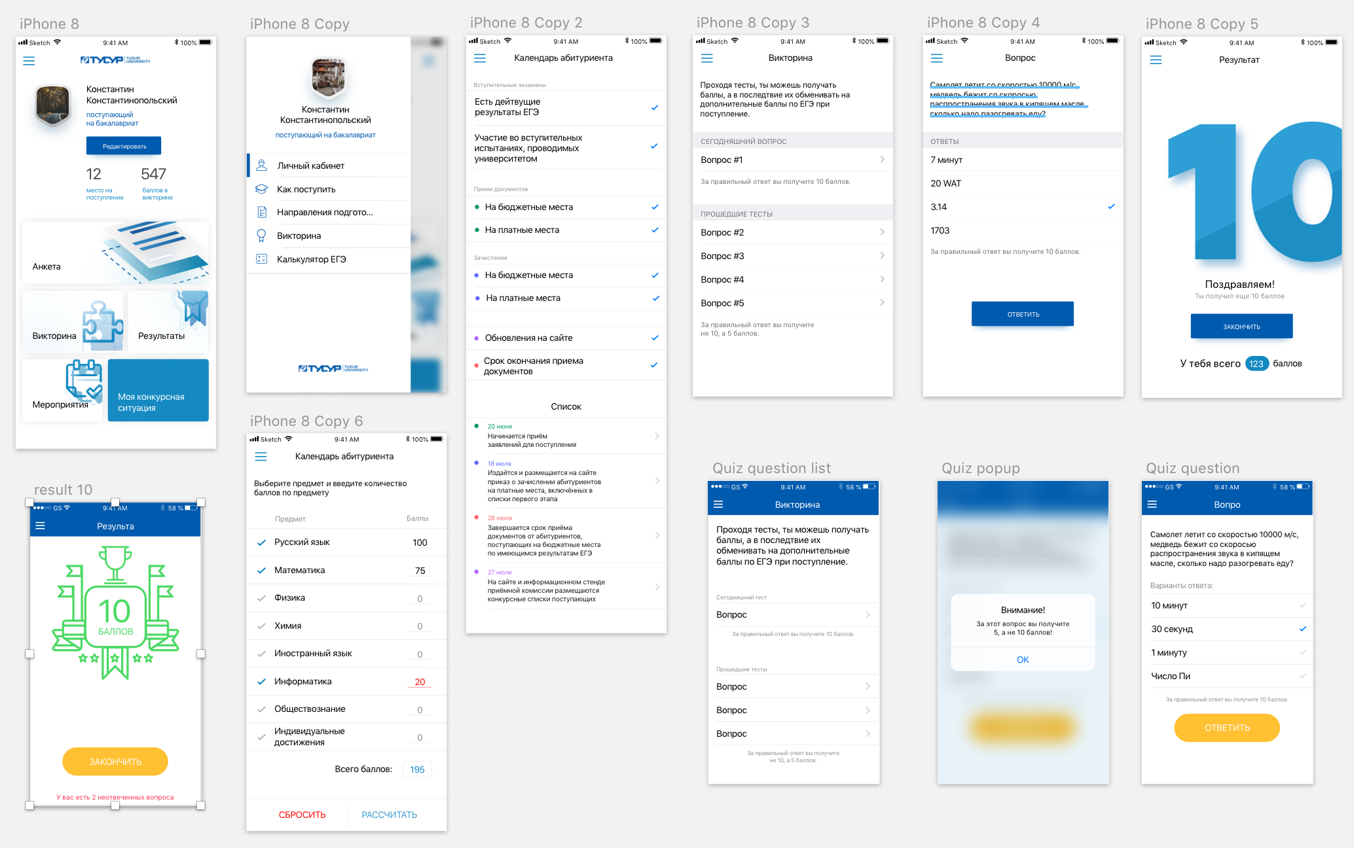

Slide 9
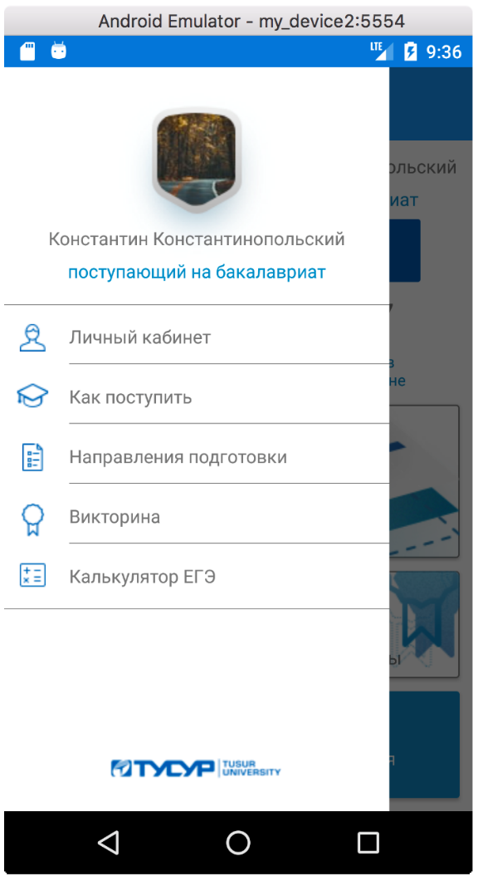
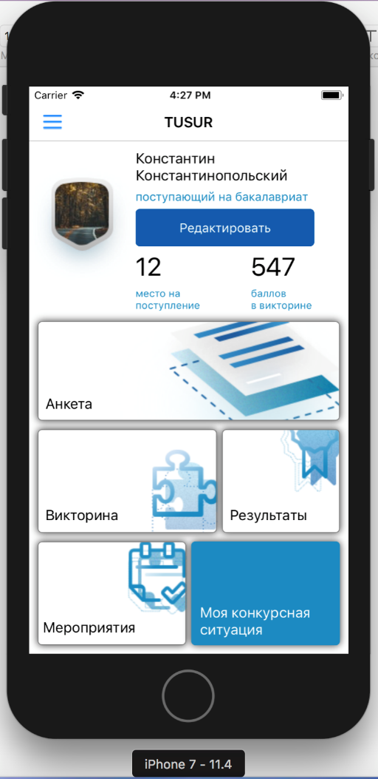
Разработка клиентского приложения

Slide 10
Тестирование и отладка приложения
Было произведено тестирование приложения как на симуляторах , так и на реальных устройствах.
Цель тестирования:
Проверить аппаратную платформу
Проверить программную платформу
Выявление недоработок и сбоев

Slide 11
Результаты разработки
В результате выполнения производственной практики было получено кросс-платформенное мобильное-приложение, под управлением IOS и Android.
Реализована система навигации внутри приложения
Реализована система аутентификации пользователя
Написан web сервис
Доступ в личный кабинет пользователя и панель администрирования
Просмотр информации университета

Slide 12
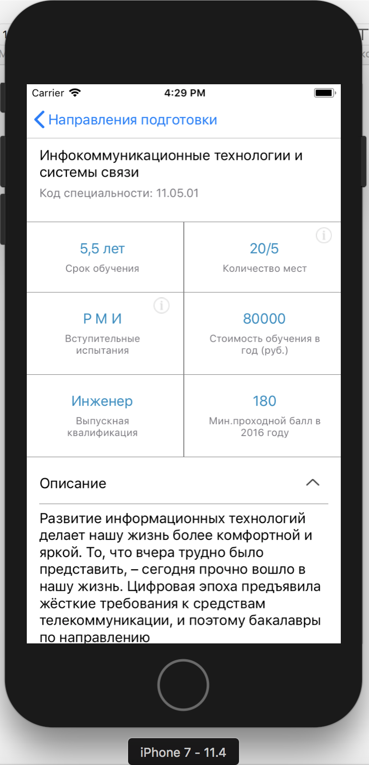
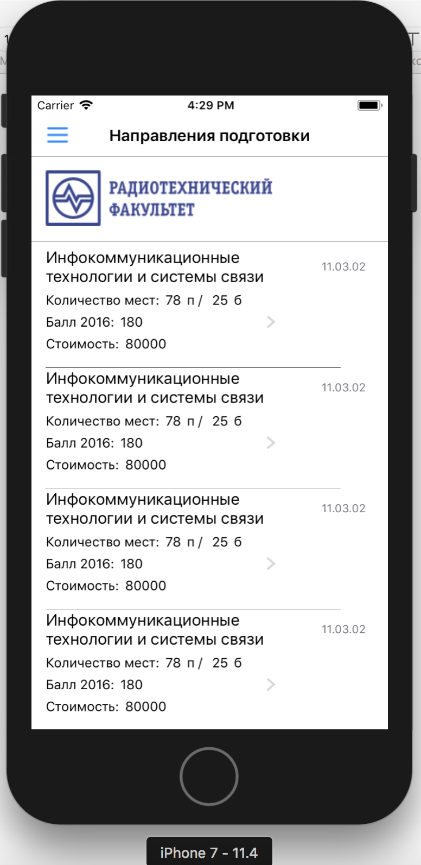

Slide 13
Спасибо за внимание !

